Slide 1
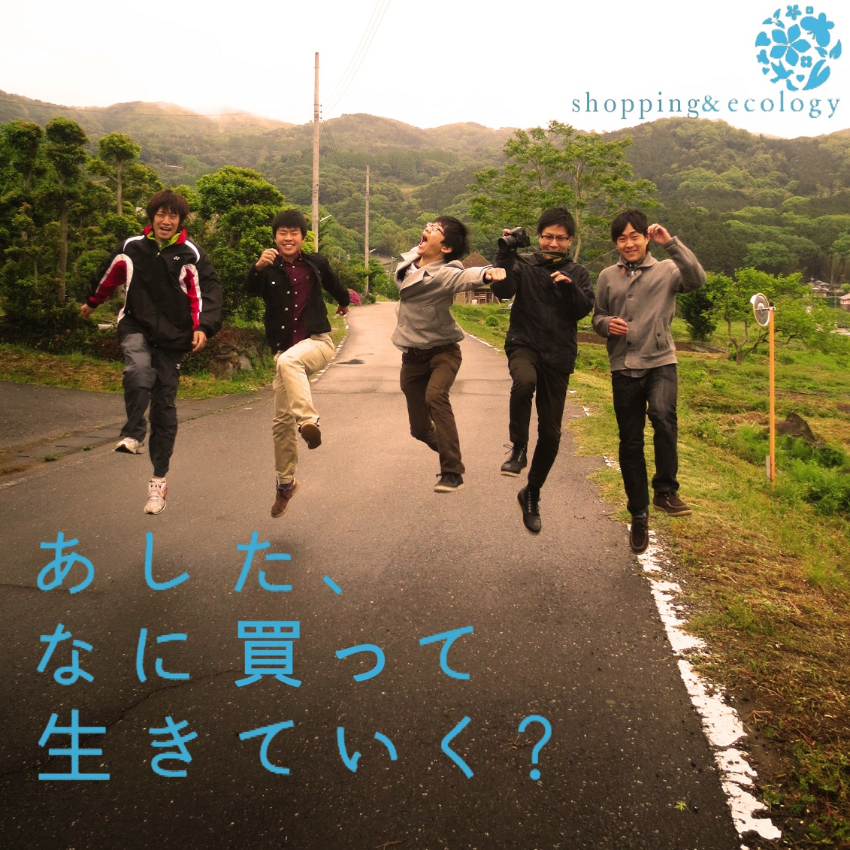
都市計画実習
中間発表
サステイナビリティ班
班長 小野将平
副班長 秋保佳祐
資料DB 大原光代
印刷機器 梶塚真良
石崎絢子
大内麻優子
田中皓介
細井大輔
若林優妃
指導教員 谷口守
TA 土居千紘
買い物弱者問題ー筑波・茎崎地区を対象としてー
Notes:
まゆこ
「これからサステイナビリティ班の発表を始めます
タイトルは『あした、なに買って生きていく？買い物弱者問題、つくば市を対象として』
しょうへいちゃん
「班のメンバーの紹介をします
わたくし、班長の小野です」
・・・つづく
まゆこ
「よろしくお願いします」

Slide 2
発表の流れ
背景
現状
目標
調査
最終発表に向けて
問題提起
対象地設定
Notes:
まゆこ
「本日の発表はこの流れで説明していきたいと思います」

Slide 3
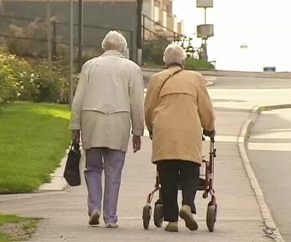
買い物弱者
http://www.fukushi-sweden.net/welfare/fukusi.joho/2009/fukyotofukushi.0901.html
Notes:
いきなりですが、みなさんこの写真を見てどんなことを思い浮かべますか？これはインターネットであるワードを検索して出てきた写真です。
そのワードとは、【クリック】「買い物弱者問題です」

Slide 4
背景
問題提起
目標
現状
対象地設定
調査
最終発表に
向けて
買い物弱者とは？
流通機能や交通網の弱体化とともに食料品等の
日常の買い物が困難な状況に置かれている人々
つまり
買い物に不自由している人
  出典：経済産業省HP「買い物弱者対策支援について」
Notes:
こっから言いにくいけどがんばって！
買い物弱者問題とは、「流通機能や交通網の弱体化とともに食料品等の日常の買い物が困難な状況に置かれている人々」のことです。
【クリック】
つまり、買い物に不自由している人のことを買い物弱者と言います

Slide 5
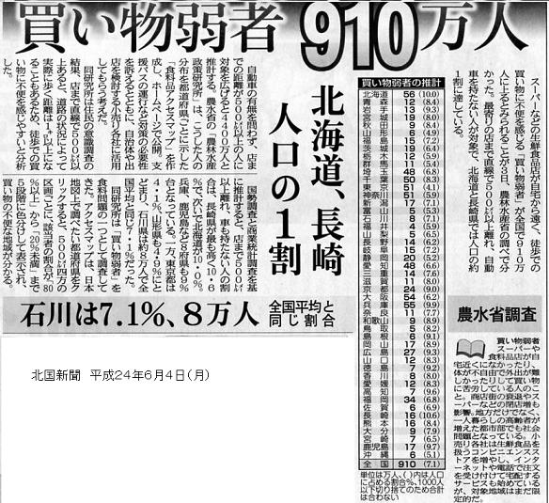
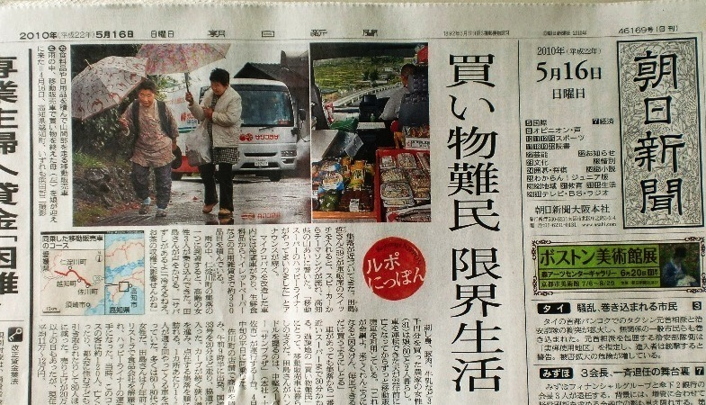
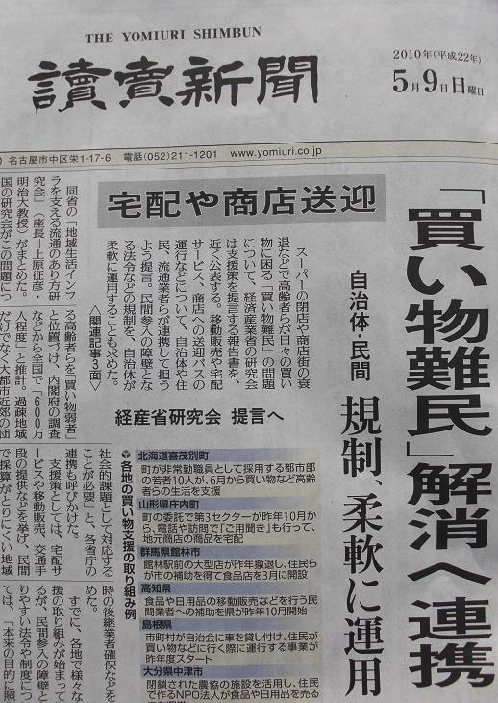
北國新聞 2012.6.4
朝日新聞 2010.5.16
読売新聞 2010.5.9
Notes:
買い物弱者問題について、すでに全国各地で問題となっています。これまでも、多くのメディアで取り上げられています。

Slide 6

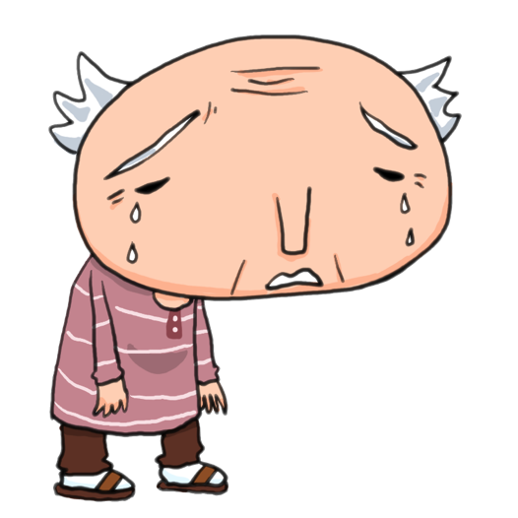

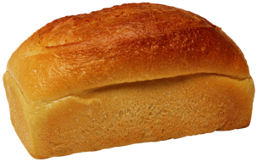

背景
問題提起
目標
現状
対象地設定
調査
最終発表に
向けて
もし、将来あなたが
買い物弱者になったら‥
どうしますか？
http://kids.wanpug.com/illust28.html
Notes:
まゆこふぁいてぃん！！

Slide 7
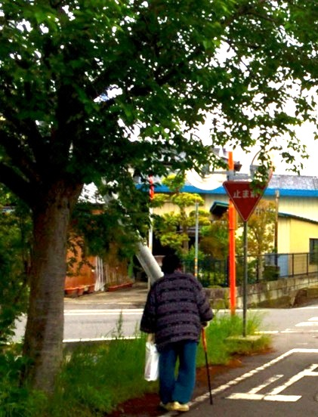
背景
問題提起
目標
現状
対象地設定
調査
最終発表に
向けて
問題提起
地域の衰退化
高齢化
つくば市にも買い物弱者問題に
直面している人がいるのでは？
2014年5月6日 筑波地区にて(班員撮影)
Notes:
買い物弱者問題は、つくば市でも例外ではありません。
研究学園都市のイメージは強く、このような問題とは縁がないと思われる方もいるかもしれませんが
一部の地域では、
地域の衰退化、高齢化が進んでいます。
私たちはつくば市にも、買い物弱者に直面している人がいるのではないかと考え、そこに着目しました。

Slide 8
背景
問題提起
目標
現状
対象地設定
調査
最終発表に
向けて
目標
買い物弱者を
救おう！
提言・提案をしよう！
Notes:
さいご、クリックしてからかじくんに渡してあげてください

Slide 9
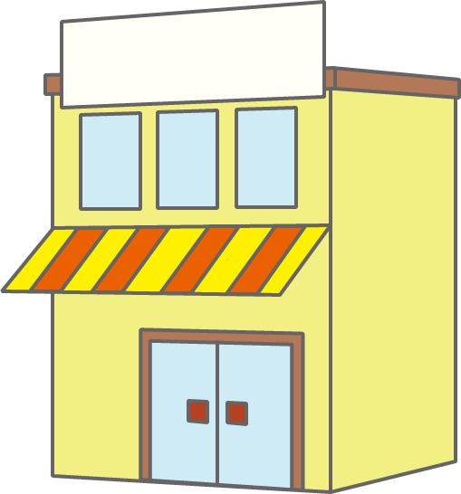
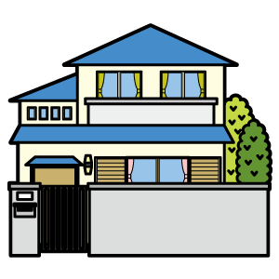


背景
問題提起
目標
現状
対象地設定
調査
最終発表に
向けて
買い物弱者を応援する
3つの方法
1.身近な場所に店をつくる
例：小型スーパー
自宅
2.商品を届ける
http://www.icapsule.leyline.jp/
illust/078.png
例：移動販売
http://illust-cafe.net/build
ing/images/matu089.gif
http://photolibrary.jp/mhd4/img284/
450-20130318192640166127.jpg
3.出かけやすくする
例：乗り合いタクシー
http://www.mu0592.com/blog/wp-
content/uploads/2013/10/illust3886.png
出典：経済産業省「買い物弱者応援マニュアルver2.0」(平成23年)
Notes:
かじくーん！
がんばれ♪

Slide 10
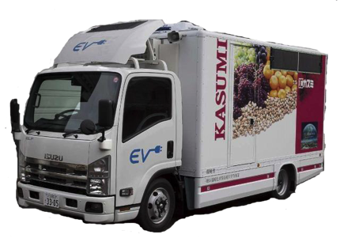
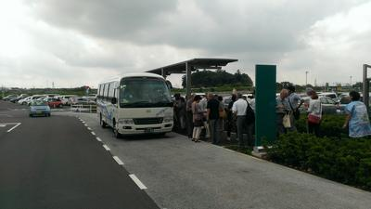
背景
問題提起
目標
現状
対象地設定
調査
最終発表に
向けて
つくば市の事例
つくば市の事例
 | 移動販売 | 無料送迎バス
経産省の方法 | 2.商品を届ける | 3.出かけやすくする
期間 | H25年度～ （3年間の期限付き） | H25年度～
頻度 | 週1～3回 | 月1回（毎月15日）
事業者 | （株）カスミ | （株）イオン
対象地 | 主に茎崎地区 | 茎崎地区
http://www.city.tsukuba.ibaraki.jp/15133/15556/015609.html

Slide 11
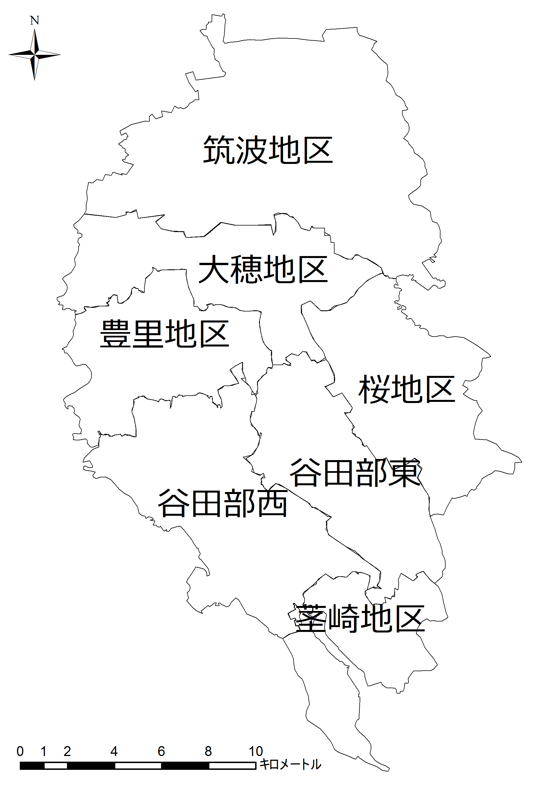
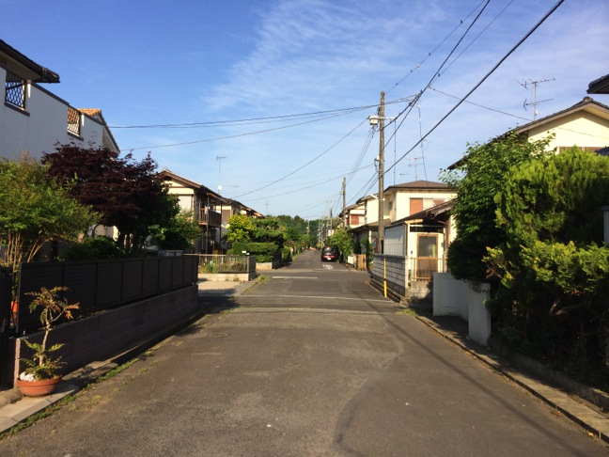
背景
問題提起
目標
現状
対象地設定
調査
最終発表に
向けて
茎崎地区
✔急速な高齢化
✔商業施設の不足
→買い物弱者問題の
モデル地区
茎崎地区の団地
2014年5月18日 班員撮影
Notes:
この茎崎地区で行われている
↓
ここでは以前から問題視されていた
(たとえの参考文献はあとでスキャナかけてパワポに盛り込みます)
↓
ここが問題とされる
理由として、急速な高齢化と、商業施設の不足があげられる
↓
しかし、このような買い物弱者がいると思われる地域は他にもあるはず
そこで高齢化の地区＆商業施設の立地(？)について考えてみた
まず高齢化について考えると

Slide 12
背景
問題提起
目標
現状
対象地設定
調査
最終発表に
向けて
果たして
茎崎地区だけか？
つくば市全体に対し
商業施設・高齢化率に着目
↓
対象地の設定
Notes:
最後にクリックして終わりだよ！
おつかれさま！！

Slide 13
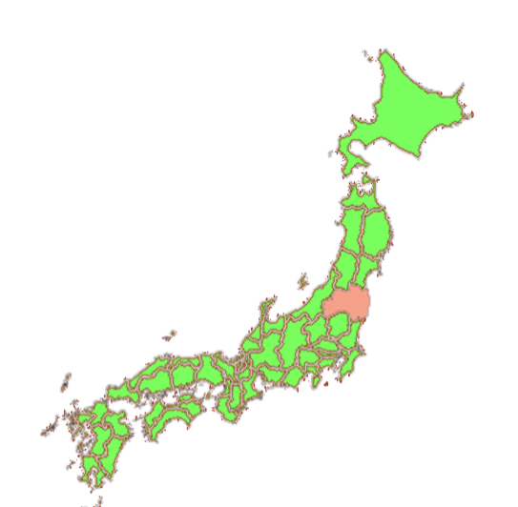
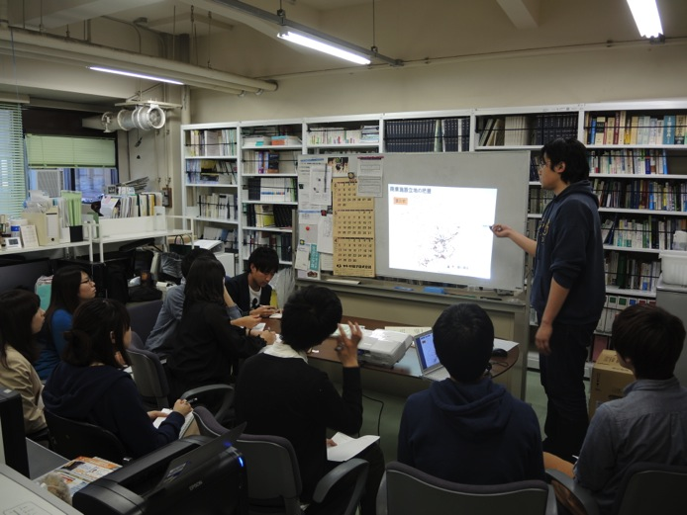
背景
問題提起
目標
現状
対象地設定
調査
最終発表に
向けて
対象地設定の前に
◎森英高氏による講演
講師：森英高氏(筑波大学院 修士2年)
日時：4月25日(金) 17:00〜
内容：福島県いわき市での買い物状況
・
いわき市
商業空白地
①移動販売がきていない
②商業施設の半径500mと
全く重なっていない
画像(全国地図)：https://www.hatomarksite.com/tohoku/fukushima.html
Notes:
森さんによると、
半径500mに設定したのは高齢者が歩ける範囲＆いわき市の意向もあった

Slide 14
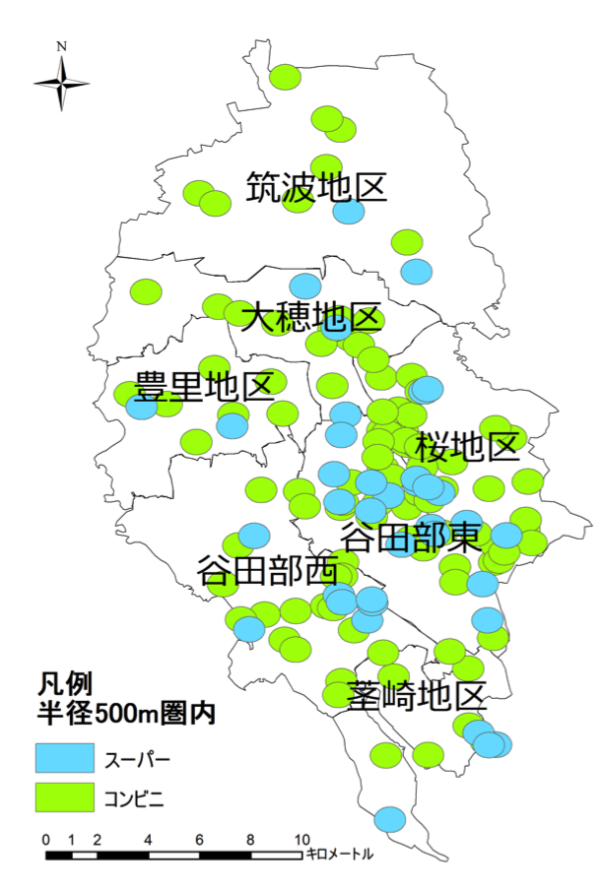
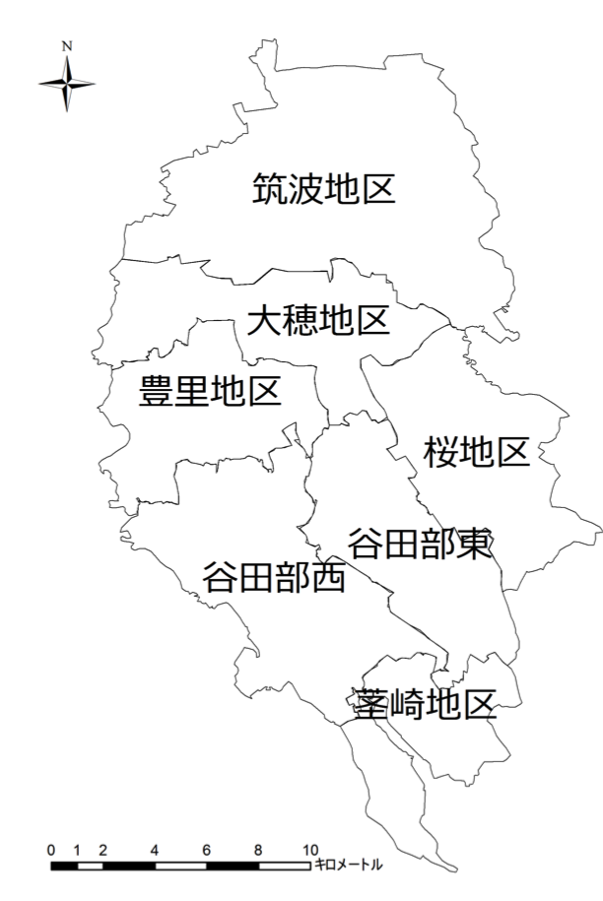
背景
問題提起
目標
現状
対象地設定
調査
最終発表に
向けて
①商業施設の立地
◎商業施設
  →スーパー＆コンビニ
商業施設から半径500m圏内
移動販売が来ていない
商業空白地
・
・
・
・
・
・
移動販売
Notes:
あやこがんばれー！！

Slide 15
背景
問題提起
目標
現状
対象地設定
調査
最終発表に
向けて
②高齢化率
筑波地区
茎崎地区
全国平均
つくば市平均
出典：内閣府『高齢社会白書』/つくば市『統計つくば』

Slide 16
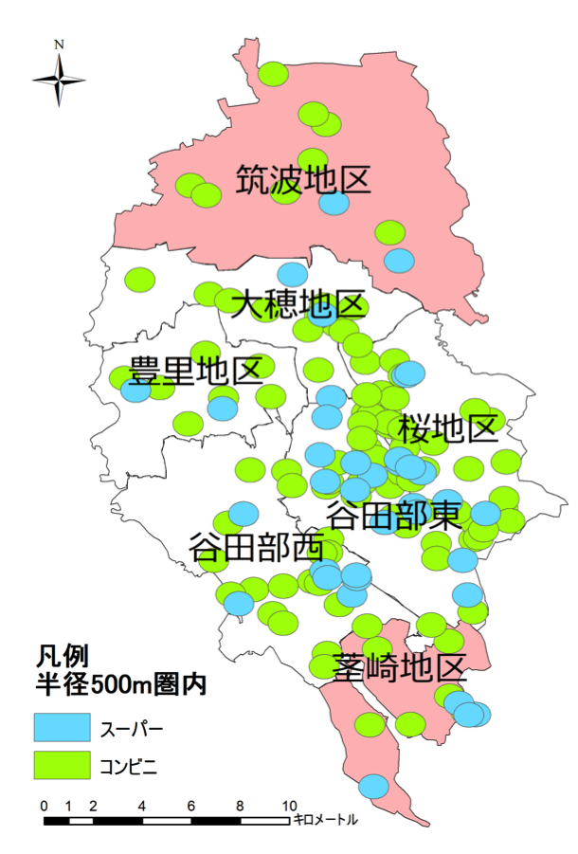
背景
問題提起
目標
現状
対象地設定
調査
最終発表に
向けて
高齢化率
商業空白地
洞下
臼井
水守
ほらげ うすい みもり
洞下・臼井・水守
・
・
対象地！！
・
・
・
・
移動販売

Slide 17
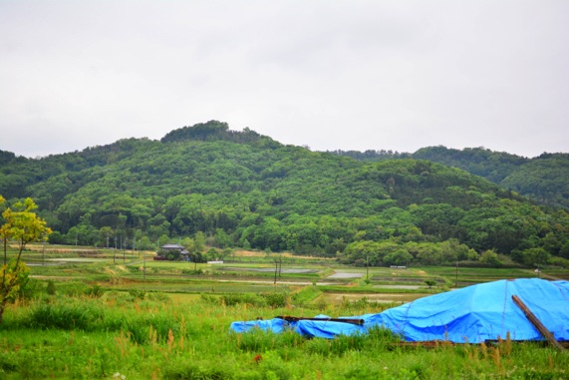
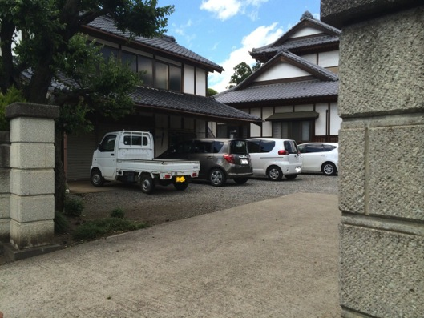
背景
問題提起
目標
現状
対象地設定
調査
最終発表に
向けて
現地調査
筑波地区フィールドワーク(2014.5.6)
臼井•洞下
うすい ほらげ
臼井
洞下
自動車保有率が高い
商業施設が少ない
2014年5月6日 班員撮影
Notes:
細井くんふぁいと、ふぁいと！

Slide 18
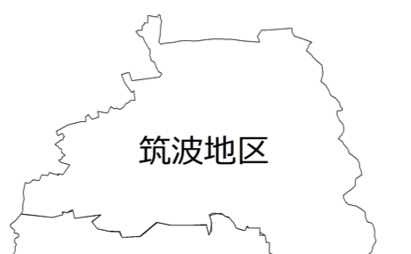
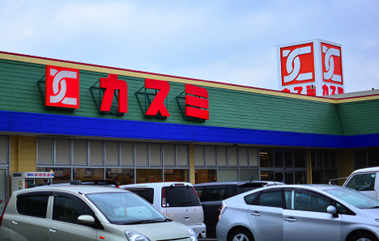
背景
問題提起
目標
現状
対象地設定
調査
最終発表に
向けて
現地調査
筑波地区フィールドワーク(2014.5.6)
カスミ 筑波店（つくば市北条）
カスミ 筑波店
・
高齢者
自動車利用者
が多い
自動車なしでは
生活できない？
2014年5月6日 班員撮影
Notes:
次はゆーきです！
最後クリック忘れずに！！

Slide 19
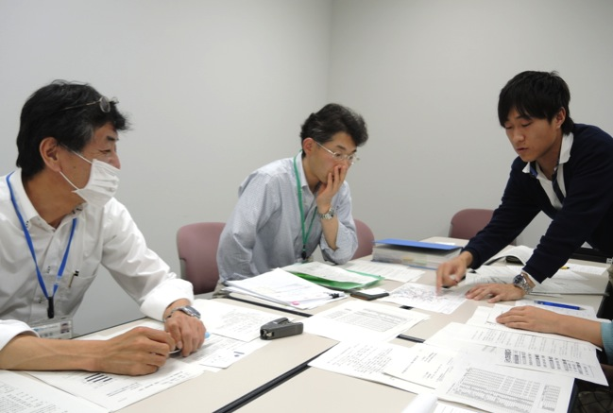
背景
問題提起
目標
現状
対象地設定
調査
最終発表に
向けて
つくば市役所
ヒアリング調査
つくば市役所でのヒアリング
日時 | 5月9日(金) 14:30〜
場所 | つくば市役所
対象者 | 経済部産業振興課 永田様、矢島様 宇津野様、山下様
主な内容 | ・つくば市の取り組み ・茎崎地区における買い物環境に関するアンケート
写真左から永田さん、宇津野さん
Notes:
ゆーきだあ！
いつも通りの声の調子なら行ける！

Slide 20
背景
問題提起
目標
現状
対象地設定
調査
最終発表に
向けて
つくば市役所
ヒアリング調査
茎崎地区における買い物環境に関するアンケート
年齢による不便感
43.4％
53.3％
％
％
買い物が不便に感じる理由
○店舗が近くにない、遠い
•車を使わないと行けない
•急な買い物に不便
％
％
％
％

Slide 21
背景
問題提起
目標
現状
対象地設定
調査
最終発表に
向けて
つくば市役所
ヒアリング調査
茎崎地区における買い物環境に関するアンケート
事前調査
移動販売
実施
事後調査
移動販売実施後、改善されたか？

Slide 22
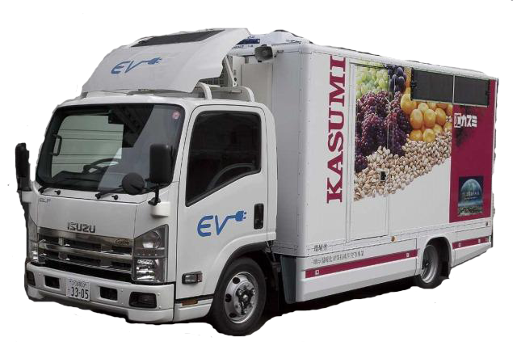
背景
問題提起
目標
現状
対象地設定
調査
最終発表に
向けて
つくば市役所
ヒアリング調査
カスミの移動販売
赤字
今後も続けられるのか…？
http://e-nenpi.com/article/detail/170810

Slide 23
背景
問題提起
目標
現状
対象地設定
調査
最終発表に
向けて
各区会長
ヒアリング調査
臼井・水守・洞下の各区会長へのヒアリング
地区名 | 臼井 | 水守 | 洞下
日時 | 5月8日(木) | 5月13日(火) | 5月16日(金)
対象者 | 杉田様 | 馬場様 木村様 | 古宇田様
主な内容 | ・昔から今にかけての環境の変化、買い物事情 ・地区での取り組み ・交通利便性 ・将来への危機感 等
Notes:
あっきー落ち着いて〜
ゆっくり話すのだ！

Slide 24
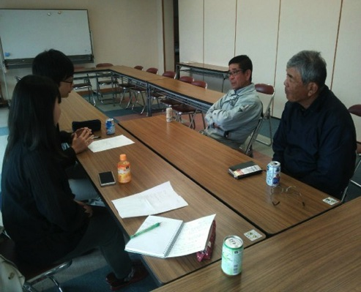
背景
問題提起
目標
現状
対象地設定
調査
最終発表に
向けて
各区会長
ヒアリング調査
自動車に乗るのは当たり前！
公共交通に不便は感じてない
遠くても品揃えが良いところへ
車に乗れなくなったら
どうするの！？
水守でのヒアリングの様子

Slide 25
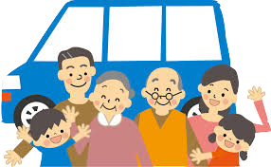
背景
問題提起
目標
現状
対象地設定
調査
最終発表に
向けて
各区会長
ヒアリング調査
子どもが買い物の手助けを
同居している
近くに住んでいる
  長男、長女が
  家に残るのは
  当たり前！！！
http://kids.wanpug.com/illust28.html

Slide 26
背景
問題提起
目標
現状
対象地設定
調査
最終発表に
向けて
これまでの調査のまとめ
市役所へのヒアリング
カスミの移動販売導入前の、住民の買い物環境への
不便感は調査済み
カスミの移動販売が行われたことによる
買い物環境への影響はまだわかっていない
各区会長へのヒアリング
「家族や近所のつながりが強く、買い物には車が利用できているため苦労していない。」
今のところ筑波地区に買い物弱者と呼べる人は少ない

Slide 27
発表の流れ
背景
現状
目標
調査
最終発表に向けて
問題提起
対象地設定

Slide 28
背景
問題提起
目標
現状
対象地設定
調査
最終発表に
向けて
最終発表に向けて
調査前は・・・
商業空白地
不便している
商業空白地
①移動販売が来て
いない
②商業施設の半径
500mと全く重な
っていない
しかし！
・
商業空白地
ではない
不便していない
・
・
・
・
・
移動販売
Notes:
最後のシメはしょうくんだあ！
ゆっくりね、落ち着いてね、深呼吸だよ！

Slide 29
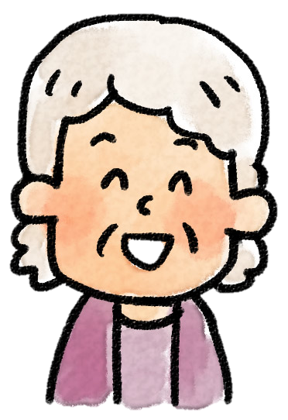
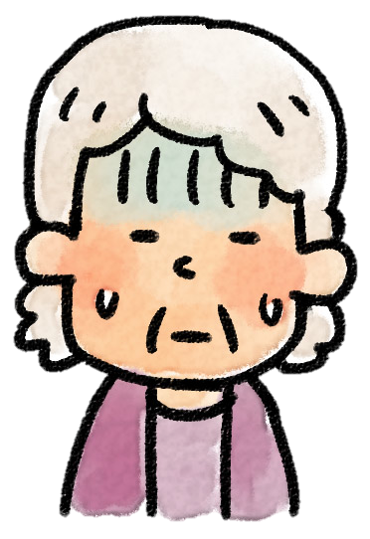
背景
問題提起
目標
現状
対象地設定
調査
最終発表に
向けて
最終発表に向けて
実際は・・・
筑波地区
不便して
いない
茎崎地区
不便して
いるはず
商業空白地の定義のみで
買い物環境を判断できない
http://irasuton.blogspot.jp/

Slide 30
茎崎地区での
買い物支援の評価
背景
問題提起
目標
現状
対象地設定
調査
最終発表に
向けて
移動販売導入前のアンケート「不便している」の声
導入されてからの評価なし
移動販売
無料送迎バス
カスミへのヒアリング
利用者へのアンケート
  （予定）
イオンモールつくば店へのヒアリング
利用者へのアンケート
  （予定）
どれだけ支援ができているか？
事業として今後もやっていくのか？

Slide 31
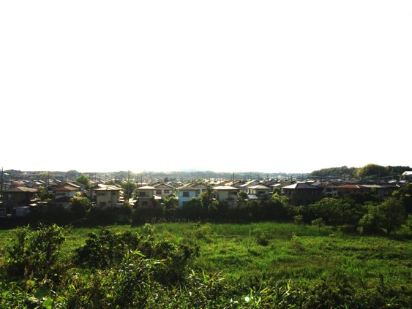
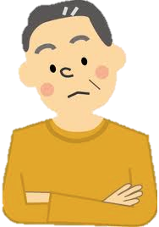
今後の茎崎地区
背景
問題提起
目標
現状
対象地設定
調査
最終発表に
向けて
少子高齢化
進行するし…
地区全体で撤退？
現状維持？
茎崎地区の団地
でも、今のままでも
なんとかなってるし…
2014年5月18日 班員撮影

Slide 32
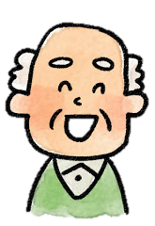
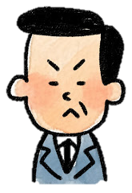
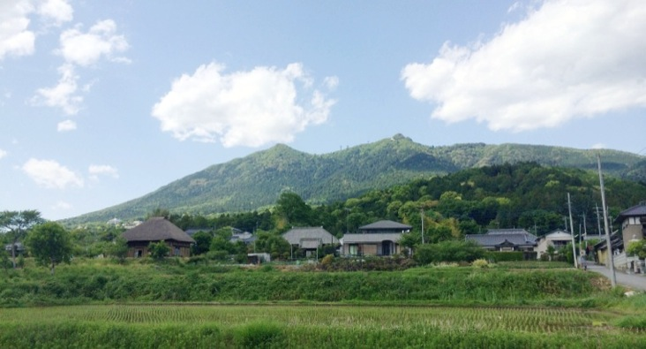
今後の筑波地区
背景
問題提起
目標
現状
対象地設定
調査
最終発表に
向けて
今は買い物に不便はしていない
将来は不便するはずだ
将来発生し得る
問題点を予測！
臼井地区 5月18日撮影
http://irasuton.blogspot.jp/

Slide 33
ご協力頂いた方々
つくば市役所 経済部 産業振興課
永田悦男様、矢島正弘様、宇津野功様、山下貴史様
臼井区会長 杉田様
水守区会長 馬場様
水守区会役員 木村様
洞下区会長 古宇田様

Slide 34
参考文献
参考文献
谷口守、森英高(2013)「被災地に見る移動販売の利用実態とその今後について」
谷口守、森英高(2013)「震災による買い物環境の変化と将来に向けた買い物利便性の確保と向上について」
橋本雄一編(2014)「三訂版 GISと地理空間情報 ArcGIS10.2とダウンロードデータの活用」, 古今書院
つくば市(2012)「つくば市高齢者福祉計画（平成24年度～平成26年度）」
つくば市(2011)「買い物環境に関するアンケート調査」

Slide 35
ご静聴ありがとうございました。

Slide 36
現地調査
カスミ筑波店にて
5月18日12：50〜13：20

Slide 37
つくば市議会だより第117号
(平成23年5月15日発行)

Slide 38
